Slide 1

Муниципальное бюджетное дошкольное образовательное учреждение
Тацинский детский сад «Солнышко»
«Экспериментирование в познавательной деятельности детей »
Составитель : воспитатель Тишина Оксана Николаевна

Slide 2
Умейте открыть перед ребенком в окружающем мире что-то одно, но открыть так, чтобы кусочек жизни заиграл перед детьми всеми красками радуги. Оставляйте всегда что-то недосказанное, чтобы ребенку захотелось еще и еще раз возвратится к тому, что он узнал
В. А. Сухомлинский
Современные дети живут и развиваются в эпоху информатизации. В условиях быстро меняющейся жизни от человека требуется не только владение знаниями, но и в первую очередь умение добывать эти знания самому и оперировать ими, мыслить самостоятельно и творчески. Практика работы с детьми дошкольного возраста показала, что для развития познавательной активности и познавательных способностей необходима активная эмоциональная включенность ребенка в познавательную деятельность.

Slide 3
Цель: развитие познавательных способностей и активности детей младшего дошкольного возраста
Задачи:
Познавательные:
Расширить и систематизировать элементарные, естественнонаучные и экологические представления детей;
сформировать навыки постановки элементарных опытов и умения делать выводы на основе полученных результатов.
Развивающие:
развивать стремления к поисково-познавательной деятельности;
способствовать овладению приемами практического взаимодействия с окружающими предметами;
развивать мыслительную активность, умение наблюдать, анализировать, делать выводы;
Воспитательные:
воспитывать интерес к познанию окружающего мира; стимулировать желания детей экспериментировать;

Slide 4
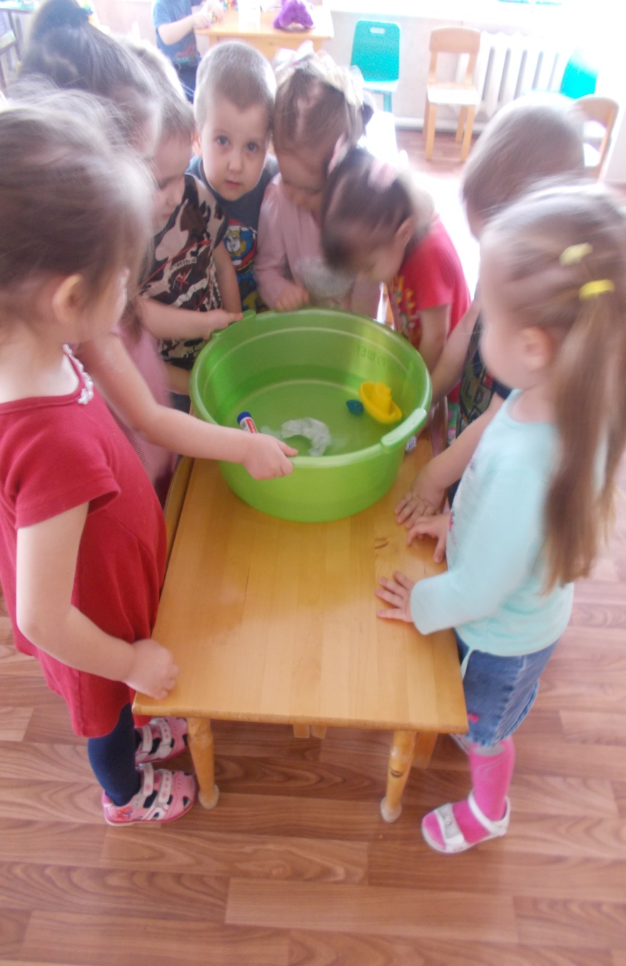
“
Опыт «Тонет не тонет»

Slide 5
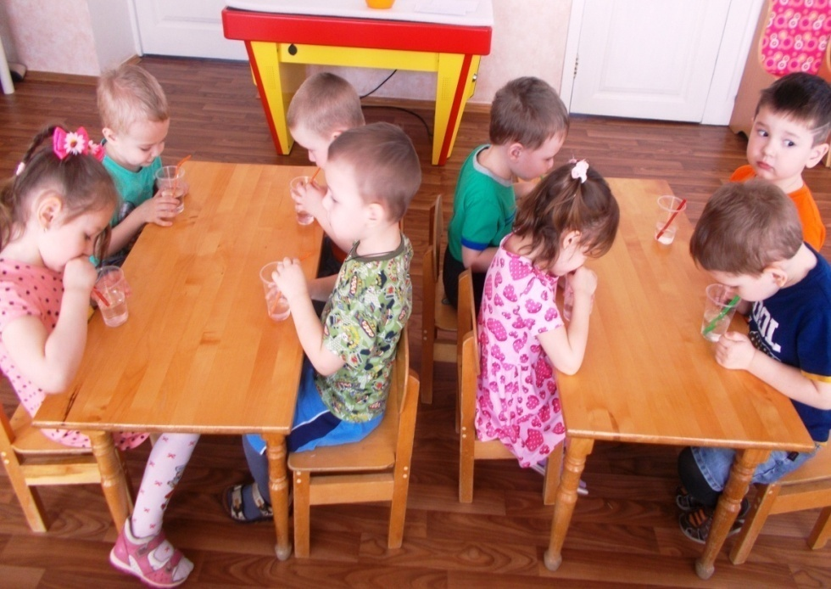
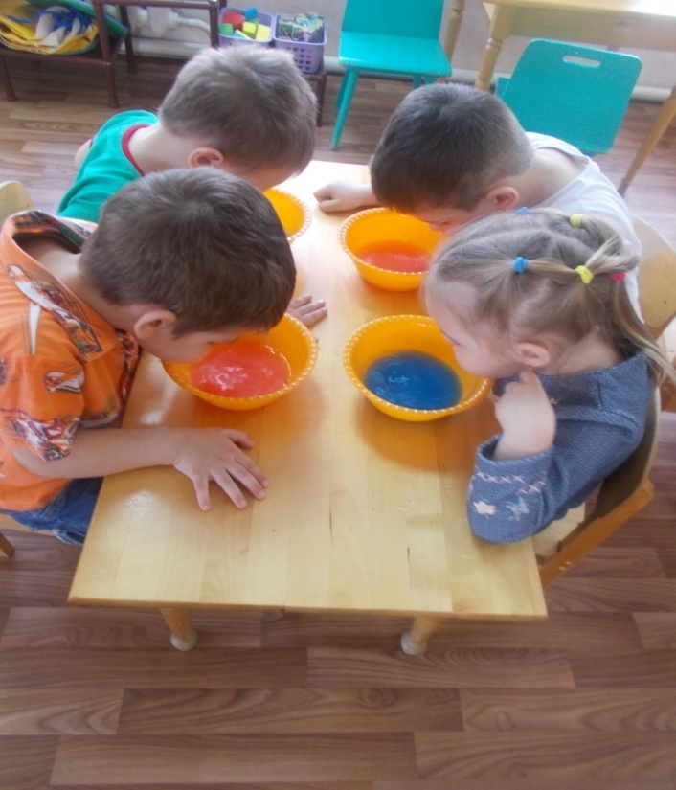
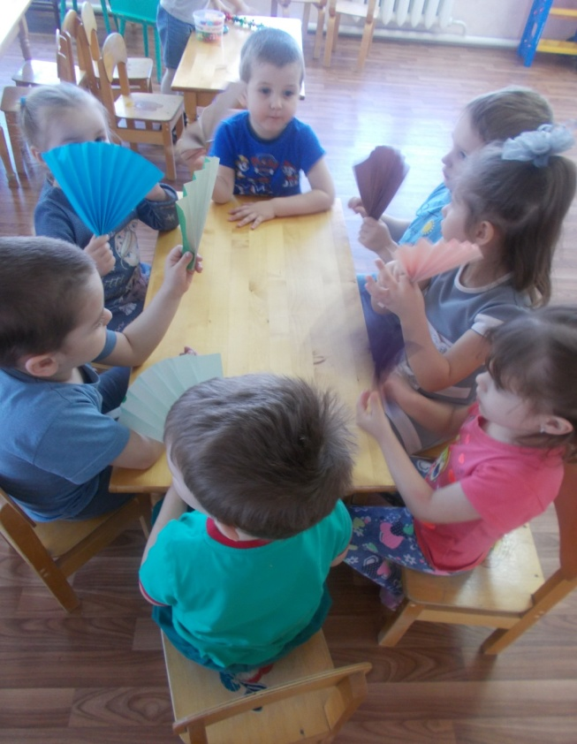
Опыт «Буря в стакане»
Опыт «Волны»
«Машем веером»

Slide 6
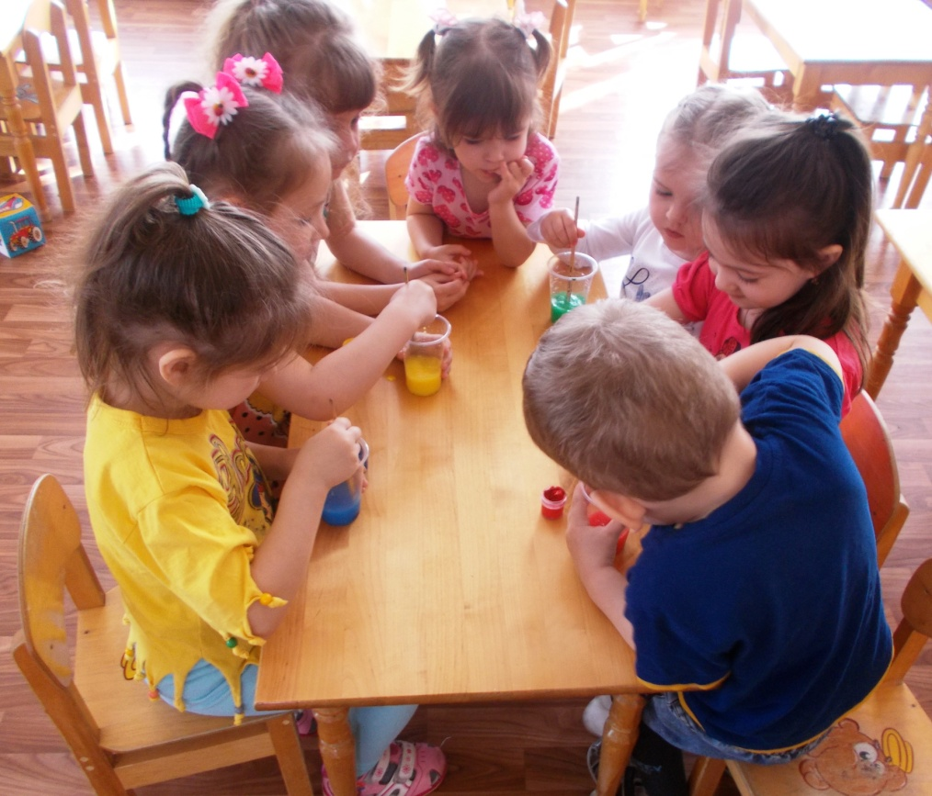
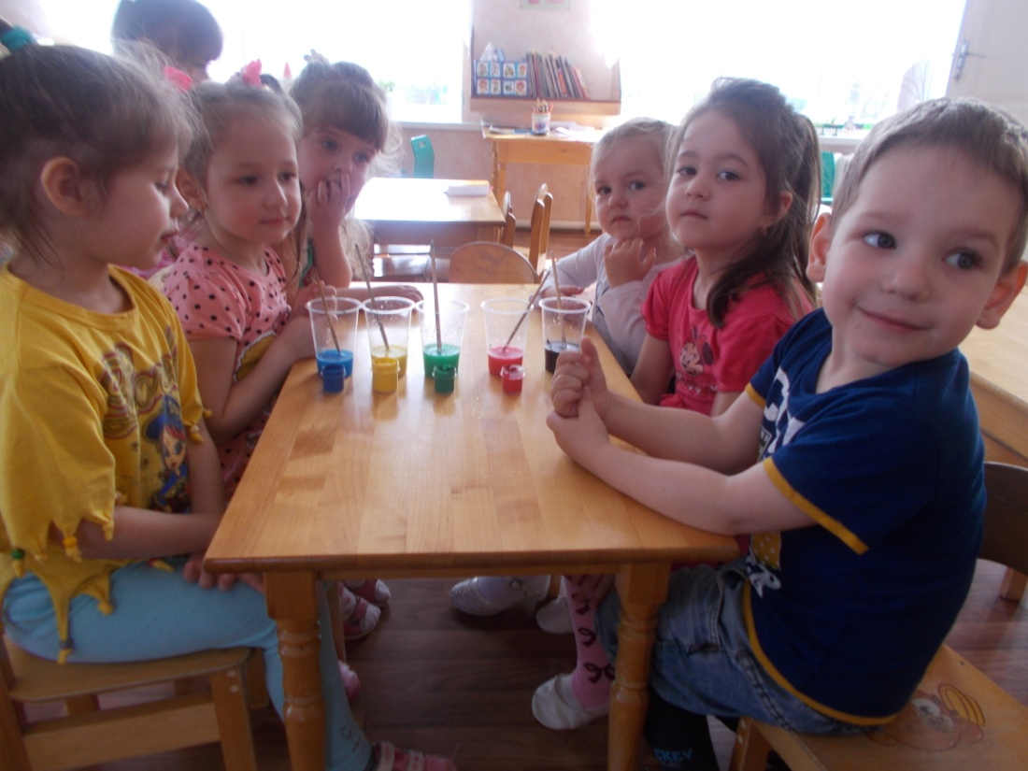
Опыт
«Разноцветная водичка»

Slide 7
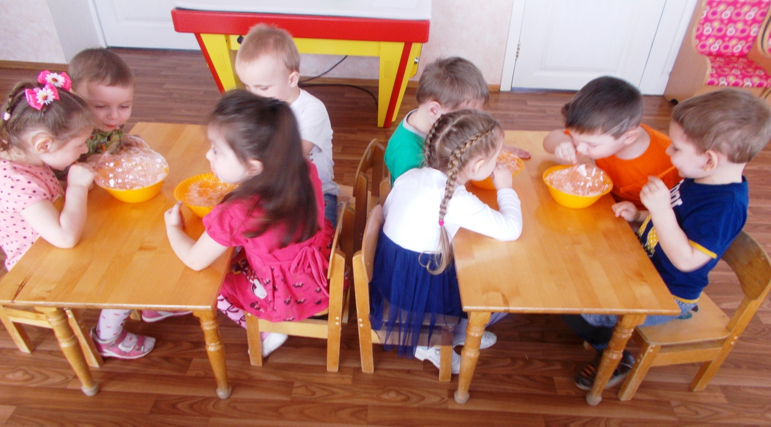
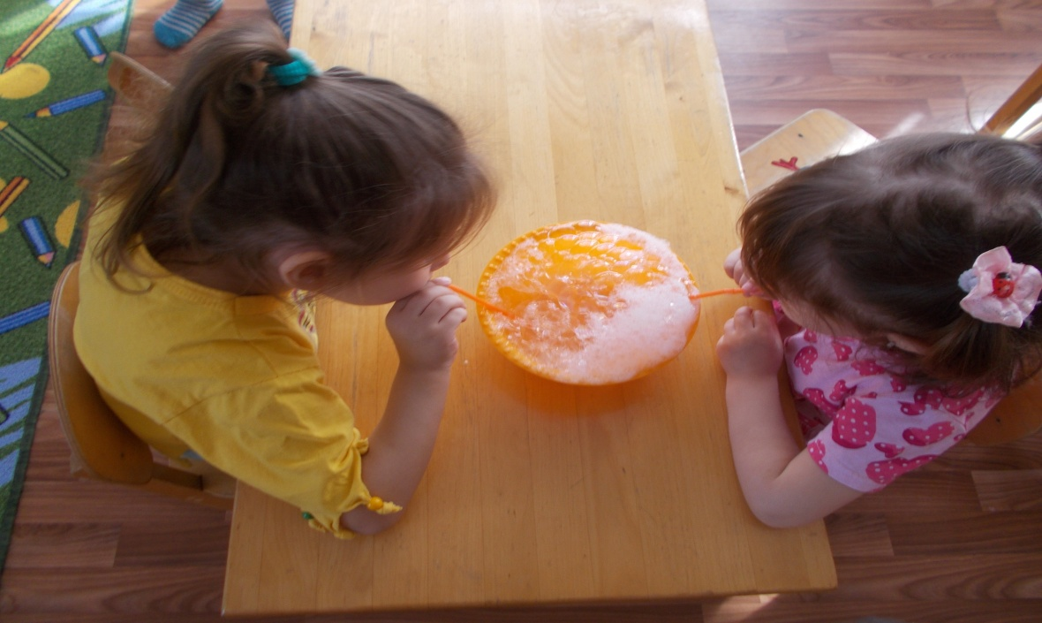
Опыт
«Мыльные пузырьки»

Slide 8
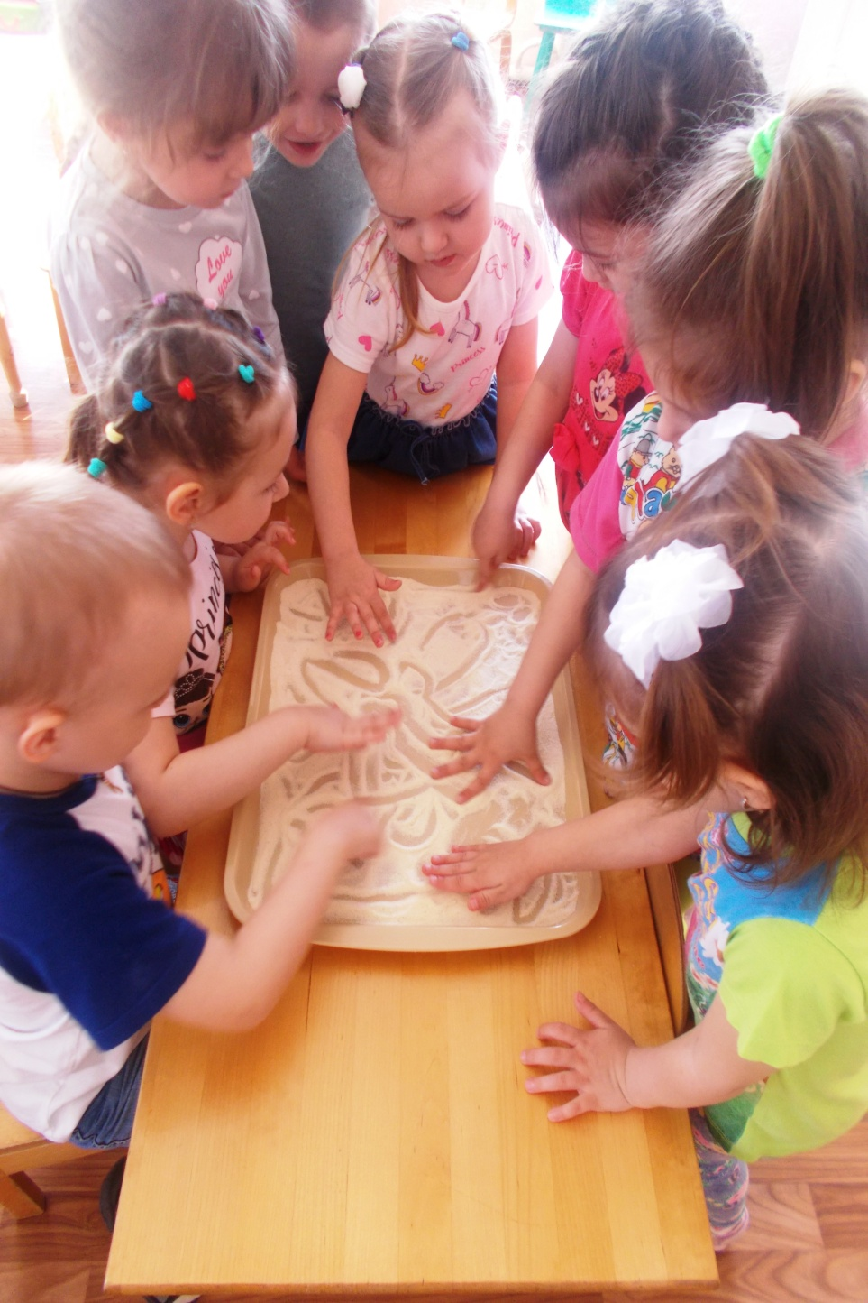
«Чудеса из манной крупы»

Slide 9
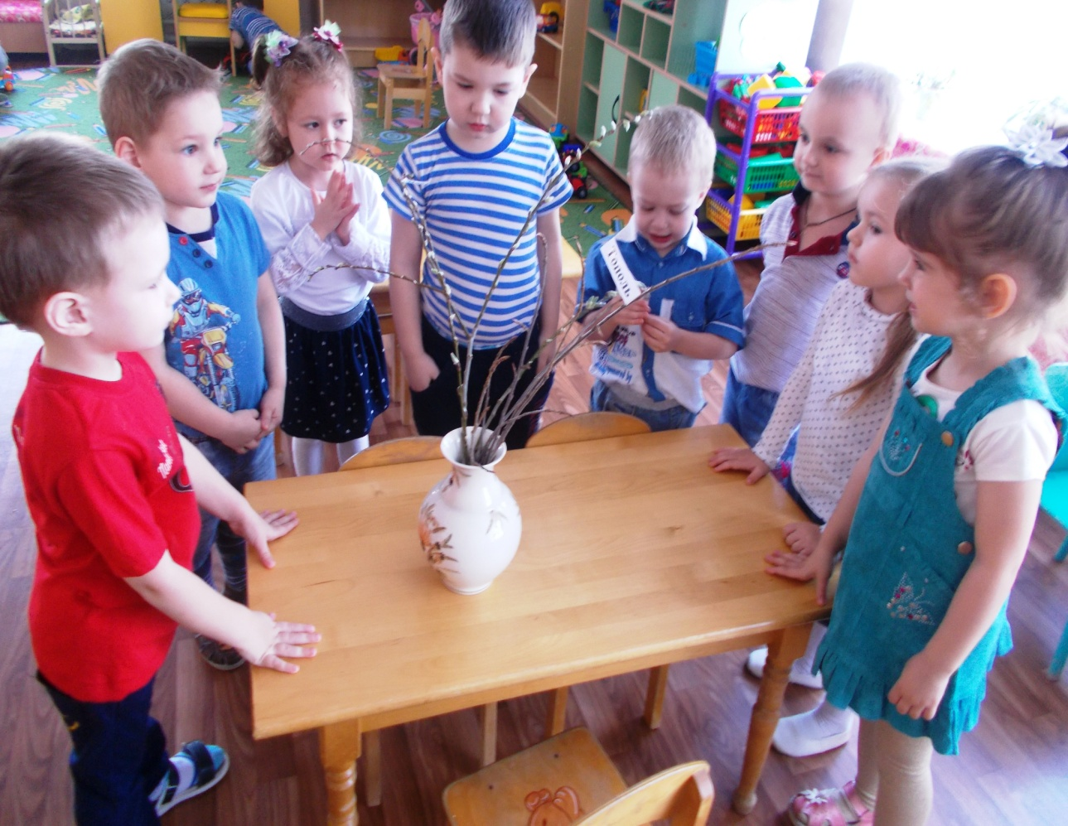
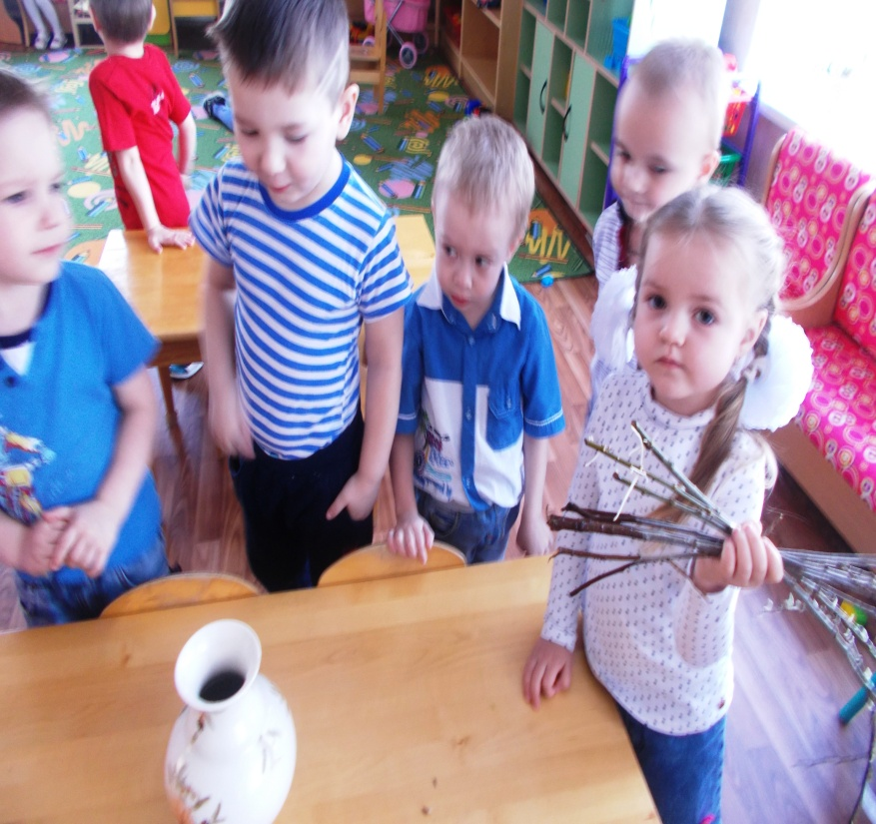
Опыт
«Ветка в вазе»

Slide 10
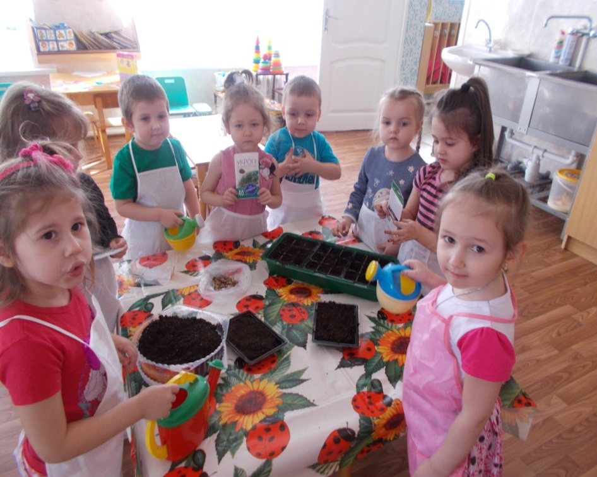
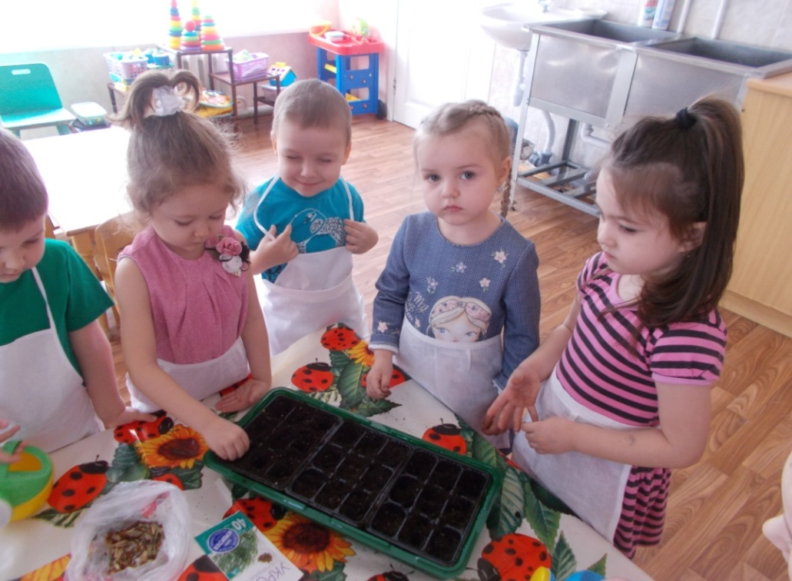
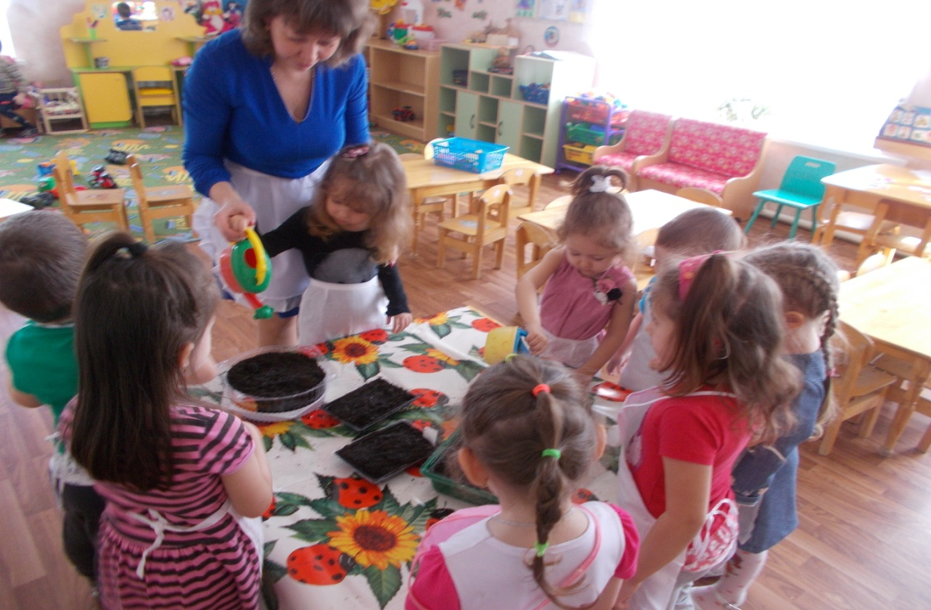
Посадка нашего огорода (укроп , редис, салат и цветы)

Slide 11
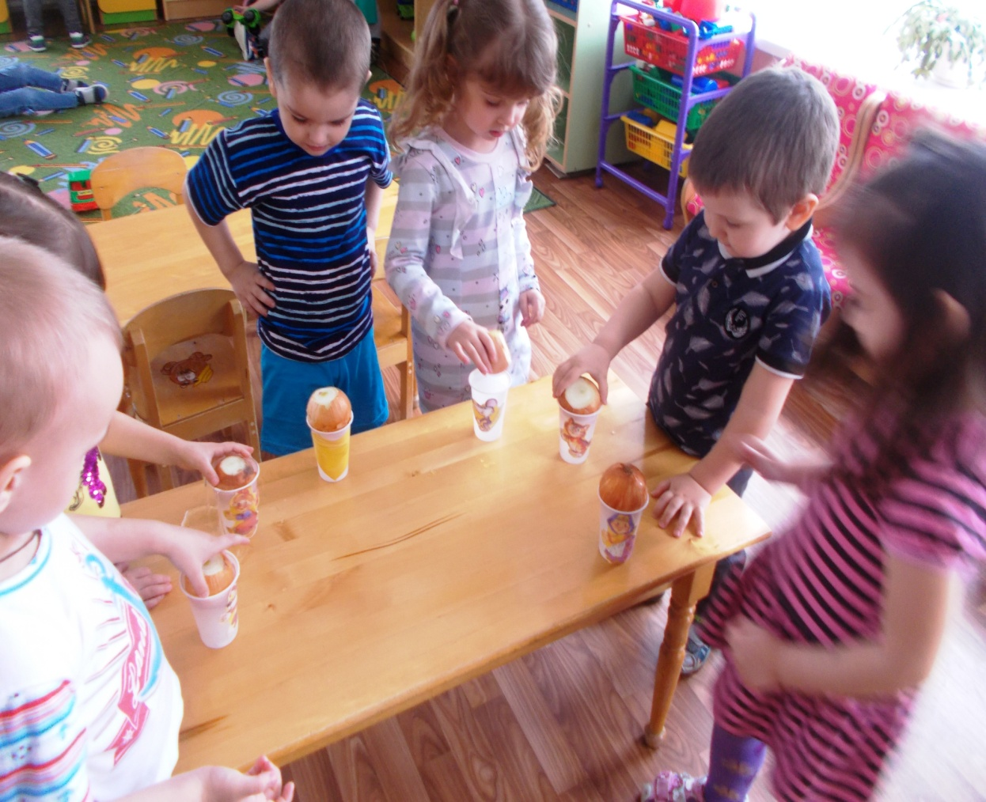
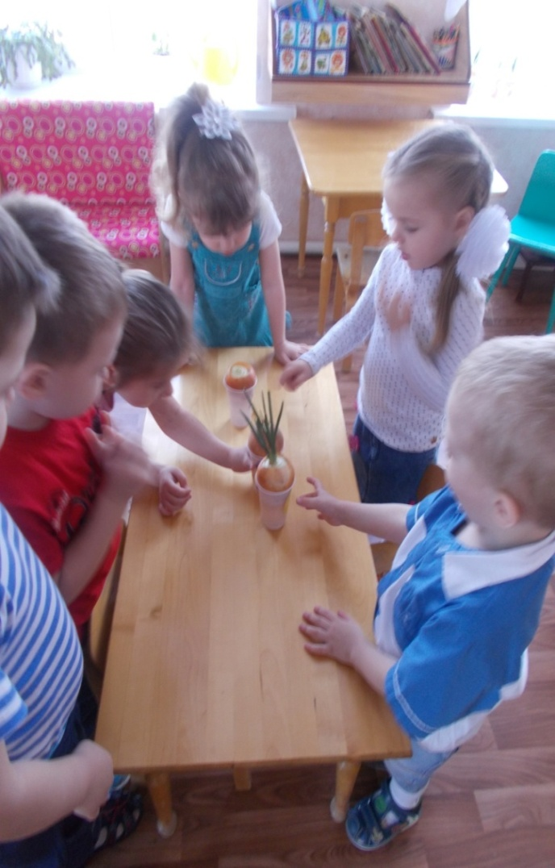
Посадка лука в стаканчики
с водой

Slide 12
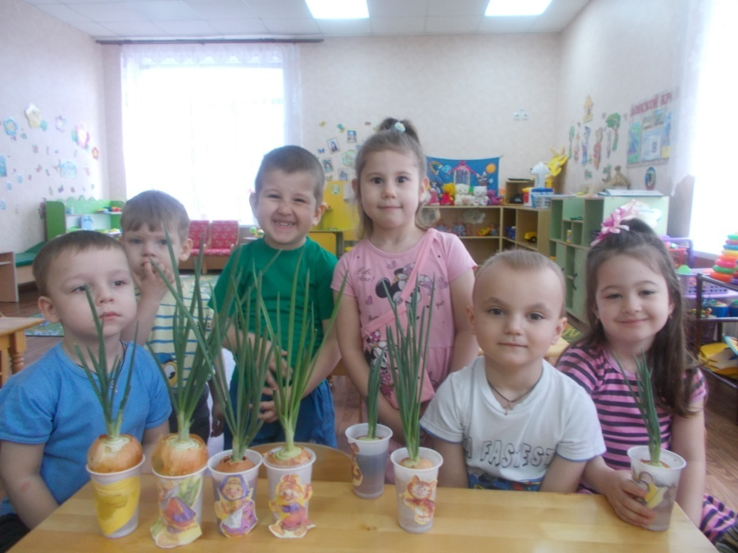
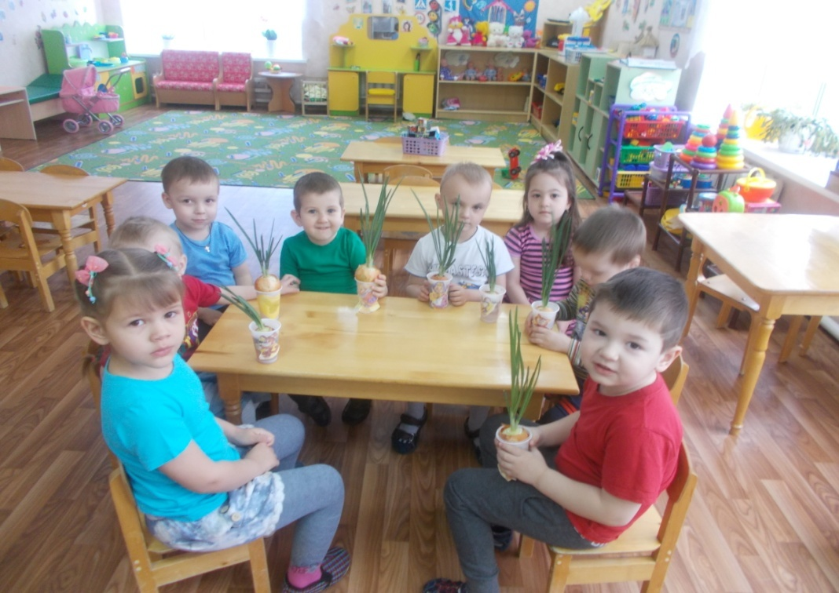
Разыгрывание сказки «Репка»

Slide 13
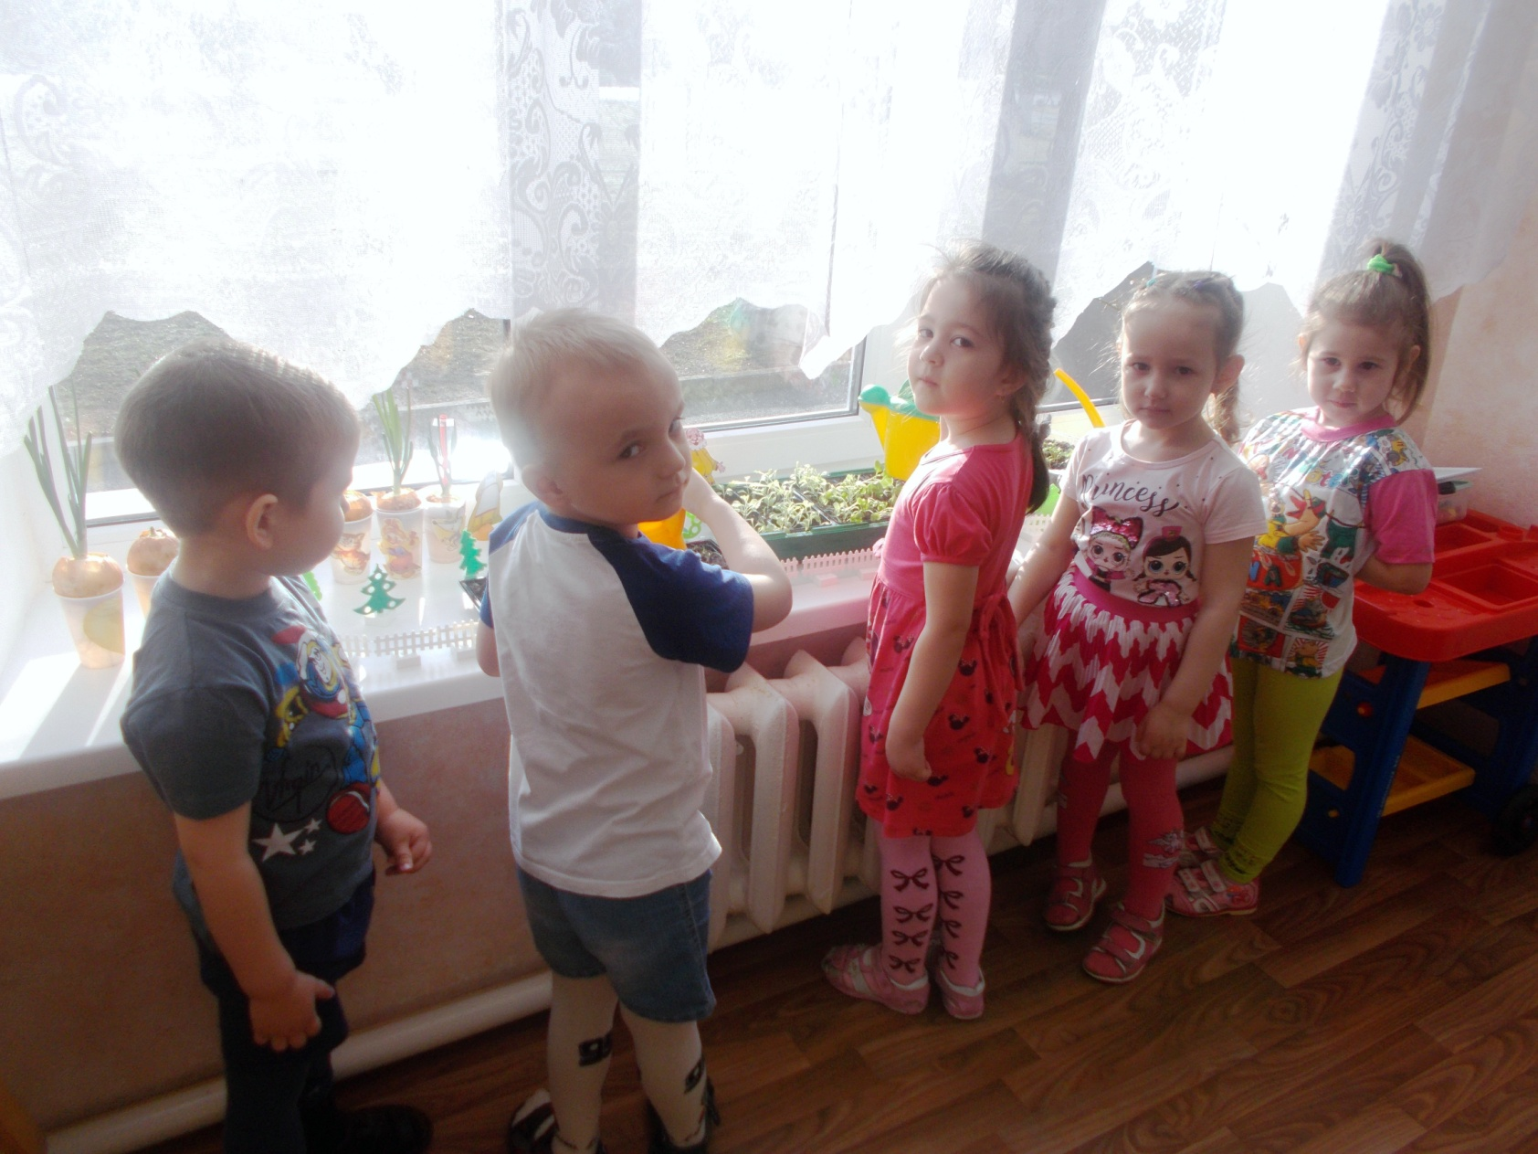
Уход за посаженными растениями
(лук, укроп , редис, салат , цветы)

Slide 14
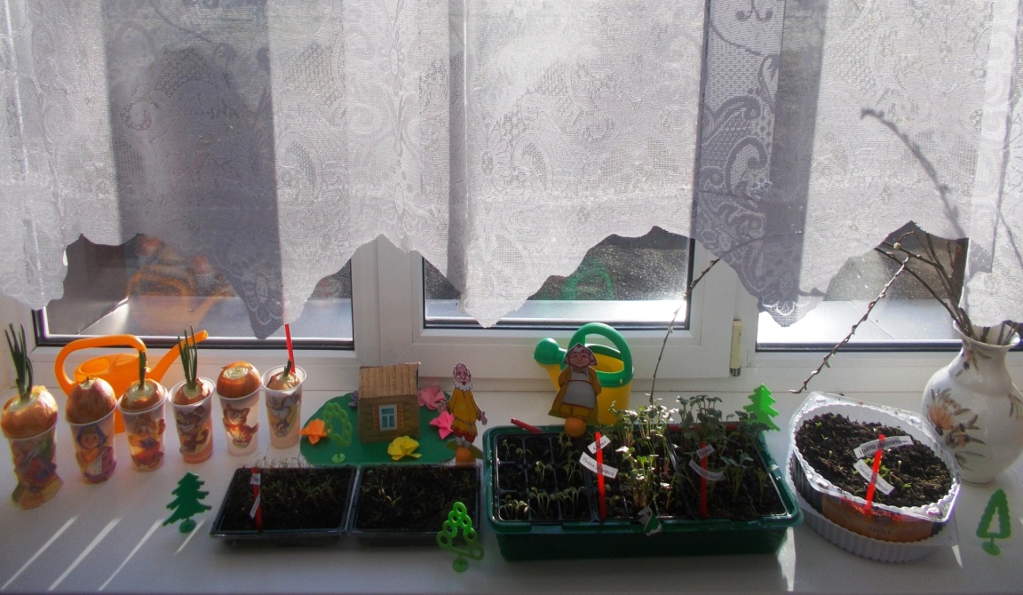
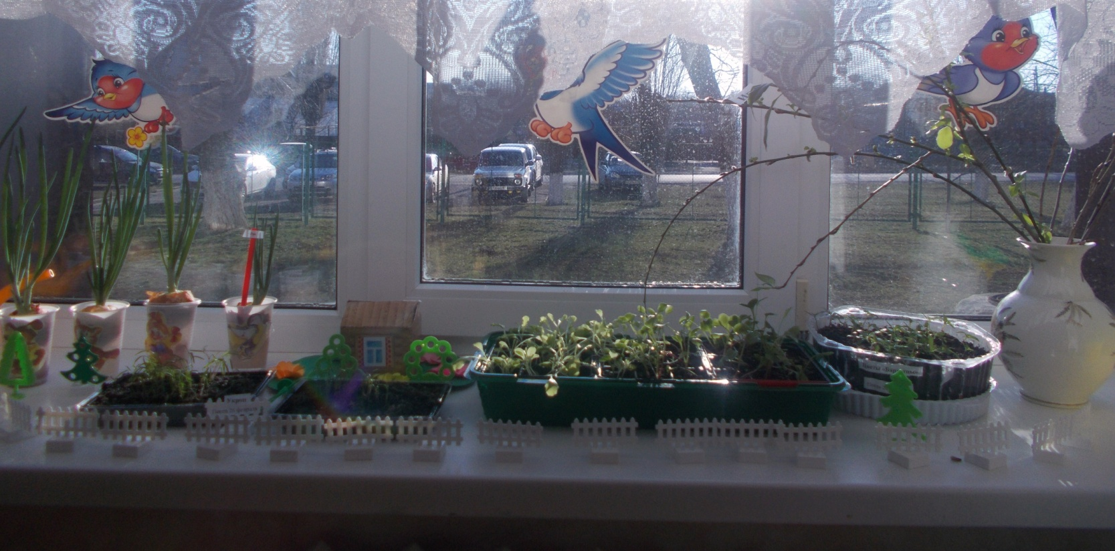
Наш «мини-огород»

Slide 15
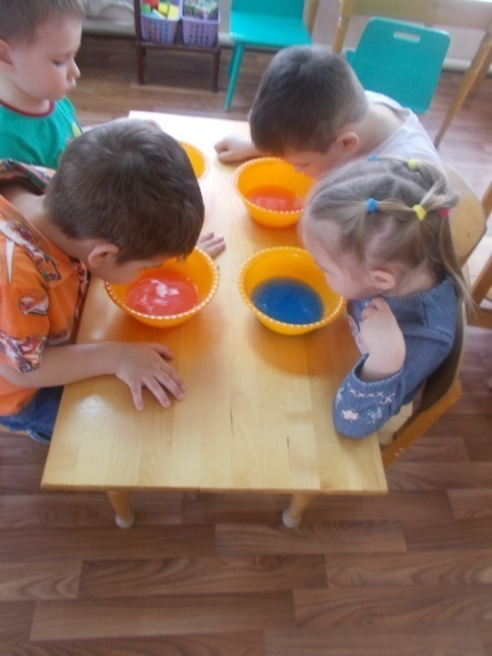
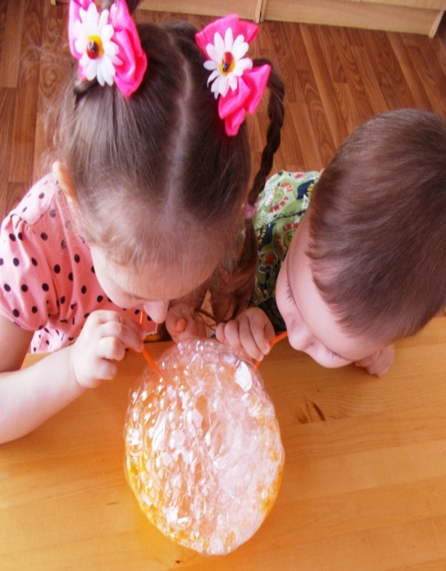
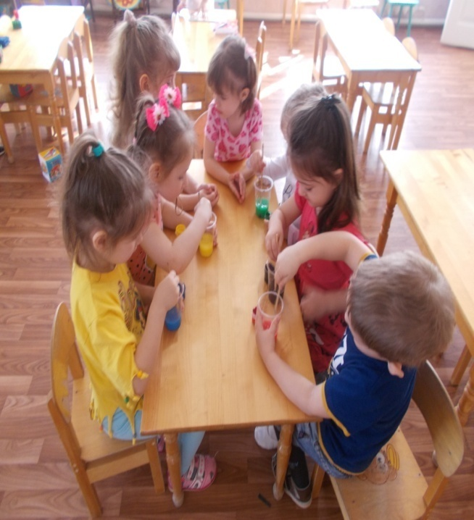

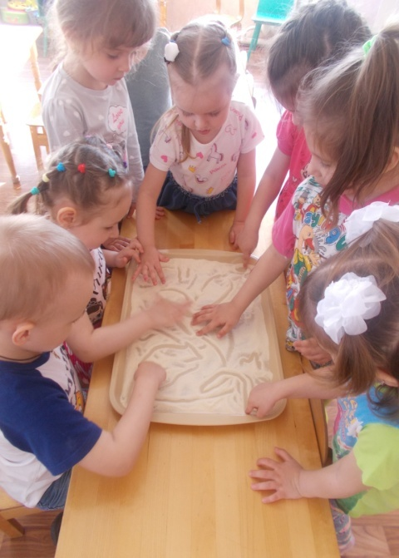
Спасибо за внимание!

